Slide 1
医院信息系统
小组成员：
王 冲 2012091010019
张金磊 2012091010014
赵一鸣 2012091010015
赵天棋 2012091010018
刘 欣 2012091010022

Slide 2
简单注册登录分析系统
  系统实现要求
    系统分为注册和登录两个模块
    注册模块：
      注册项（用户名，密码，用户角色(医生/病人)，科室（牙科、骨科），年龄，电话）
      数据库要求生成连续的注册号RegisterId
      后台根据当前时间生成注册时间
      对注册项进行简单验证（用户名是否存在，年龄1-120）
    登录模块：
      要求对用户名和密码进行验证，若登录失败应有相应提示或者跳转页面
      登录成功页面要求对系统有一个统计分析功能，具体包含：
      1.统计各个科室分别的用户数
      2.统计总的医生和病人用户数
      3.统计总的用户数

Slide 3

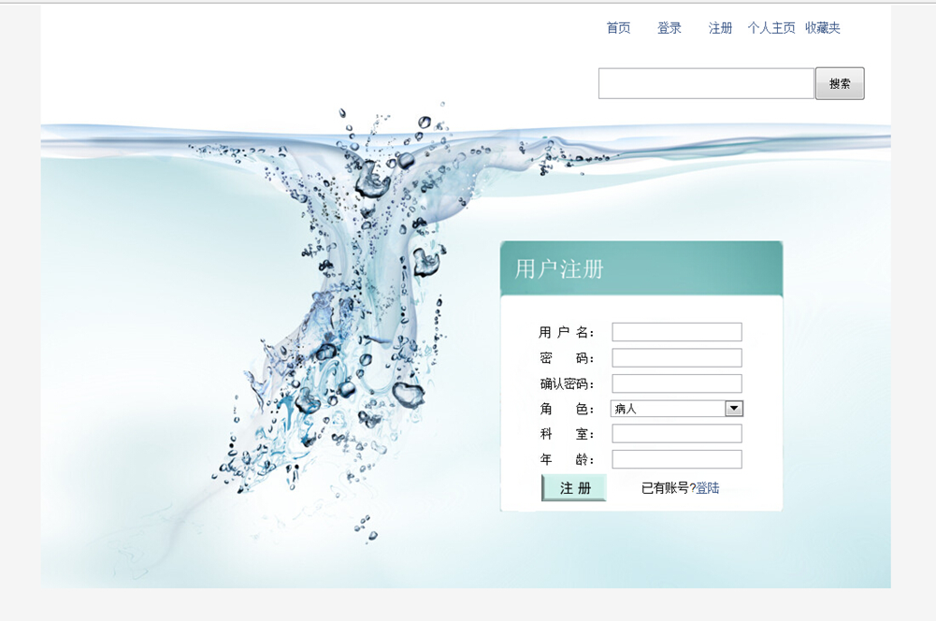
注册界面

Slide 4
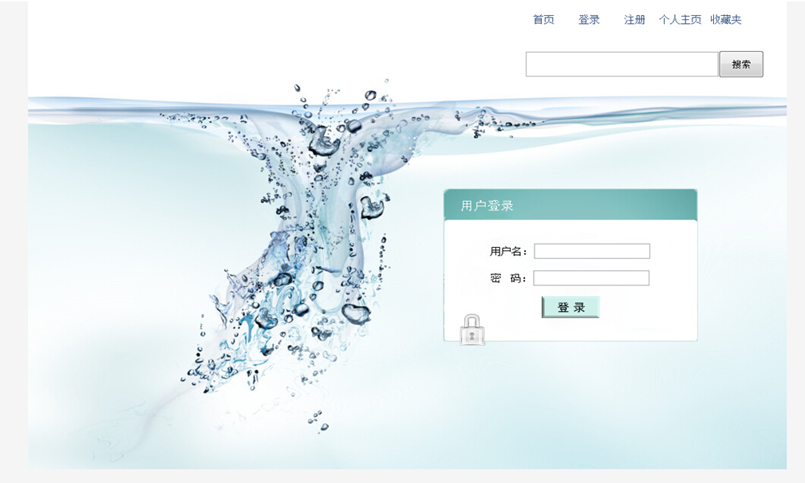
登陆界面

Slide 5
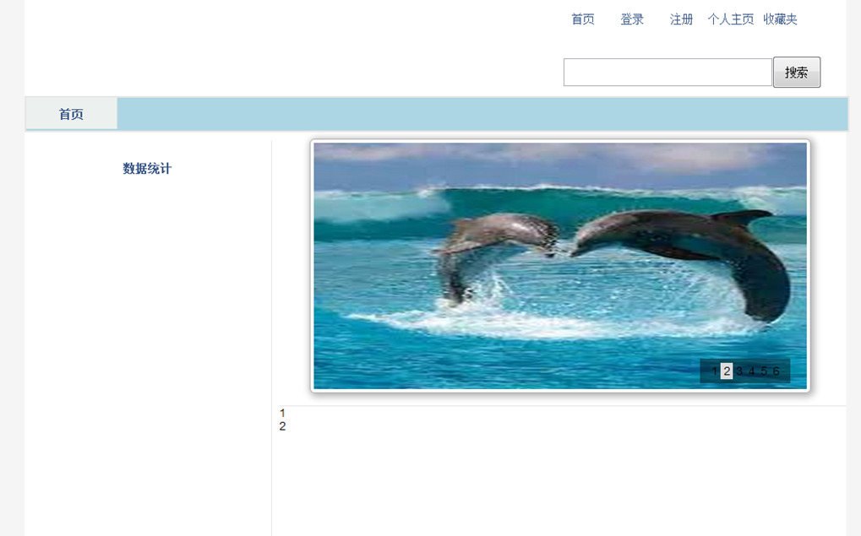
首页

Slide 6
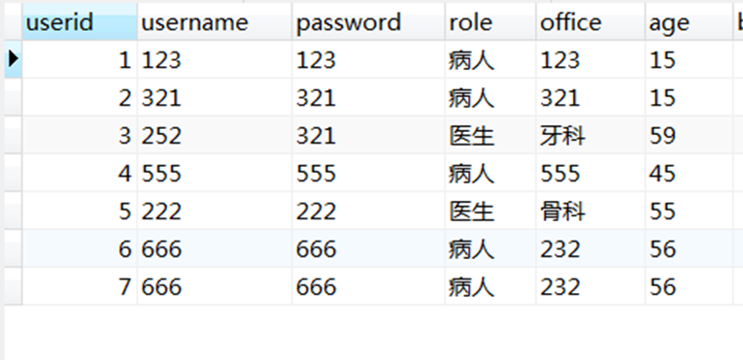
数据库设计

Slide 7
程序设计实现要求
Java 环境规范
  Oracle Database
    Oracle Database XE 版本
  Application Server
    apache-tomcat-6.0 以上版本
  Eclipse IDE环境

Slide 8
程序设计实现要求
Java 技术覆盖要求
  包含JSP/CSS 界面布局编程
  包含Struts2 控制编程 （Action / beanDAO/ beanDAOImpl)
  Hibernate 简单整合 （参数配置，实体类映射或注释）
  Oracle 建表，字段写入和读取样例程序

Slide 9
服务器端技术
Oracle Database 方向技术覆盖要求
  DDL -- 保存Sql脚本
    Create a Database
    修改参数
    创建表空间
    创建schema
    创建table
  Database Setup & conf
    Setup Oracle
    Start listener
  DML – 保存Sql脚本
    创建存储过程
    对Blob字段进行insert、read、update

Slide 10
欲增模块
留言板功能
查询功能
患者查询
医务人员查询

Slide 11
谢 谢 大 家!

